Slide 1
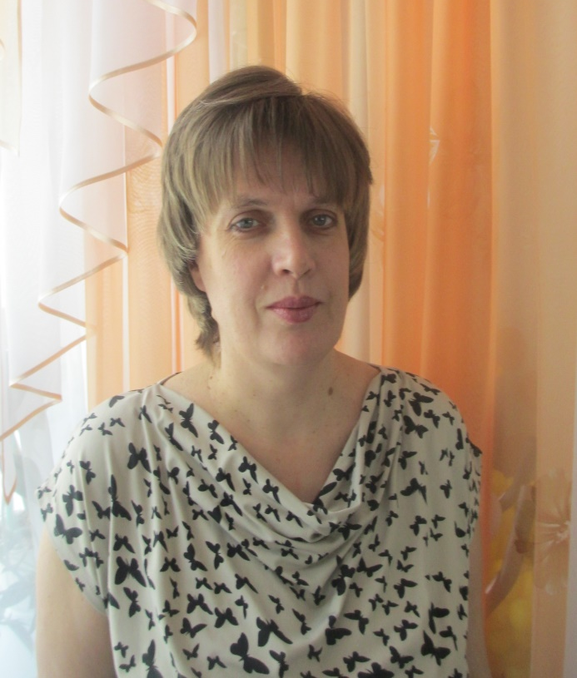
Министерство образования РМ
ПОРТФОЛИО
Ларькиной Татьяны Владимировны ,
воспитателя
г.о.Саранск
Дата рождения: 02.09.1972.г
Профессиональное образование: высшее, дошкольное
МГПИ им .М. Е.Евсевьева 1998г.
по специальности «Педагогика и методика дошкольного образования »,
квалификация «Педагог дошкольного образования »
Стаж педагогической работы (по специальности):
28лет
Общий трудовой стаж: 33года
Наличие квалификационной категории: высшая
Дата последней аттестации: 24.05.2017г
Звание: нет

Slide 2
Представление
педагогического опыта
Тема: «Развитие сенсорных способностей детей раннего возраста в процессе предметно –игровой деятельности »
  http://www.ds68sar@schoolrm.ru

Slide 3
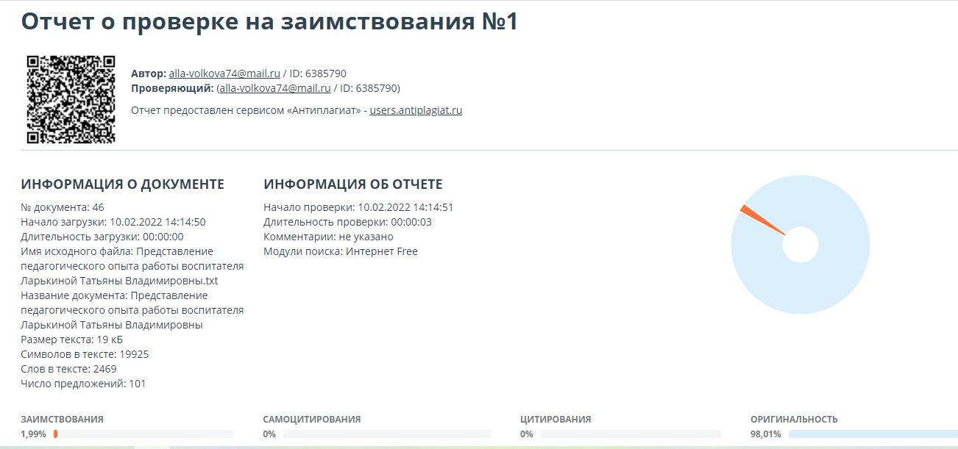

Slide 4
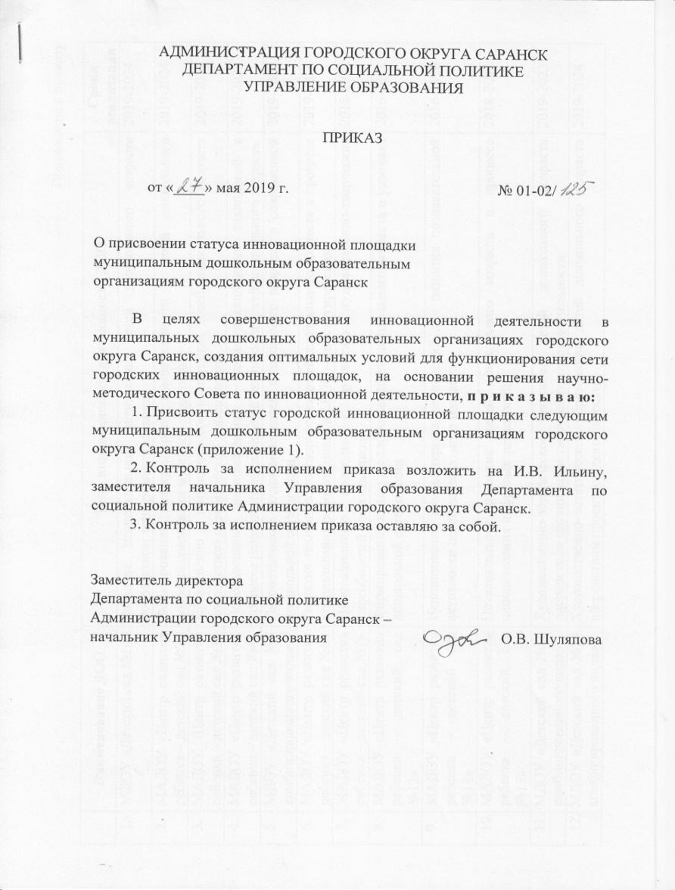
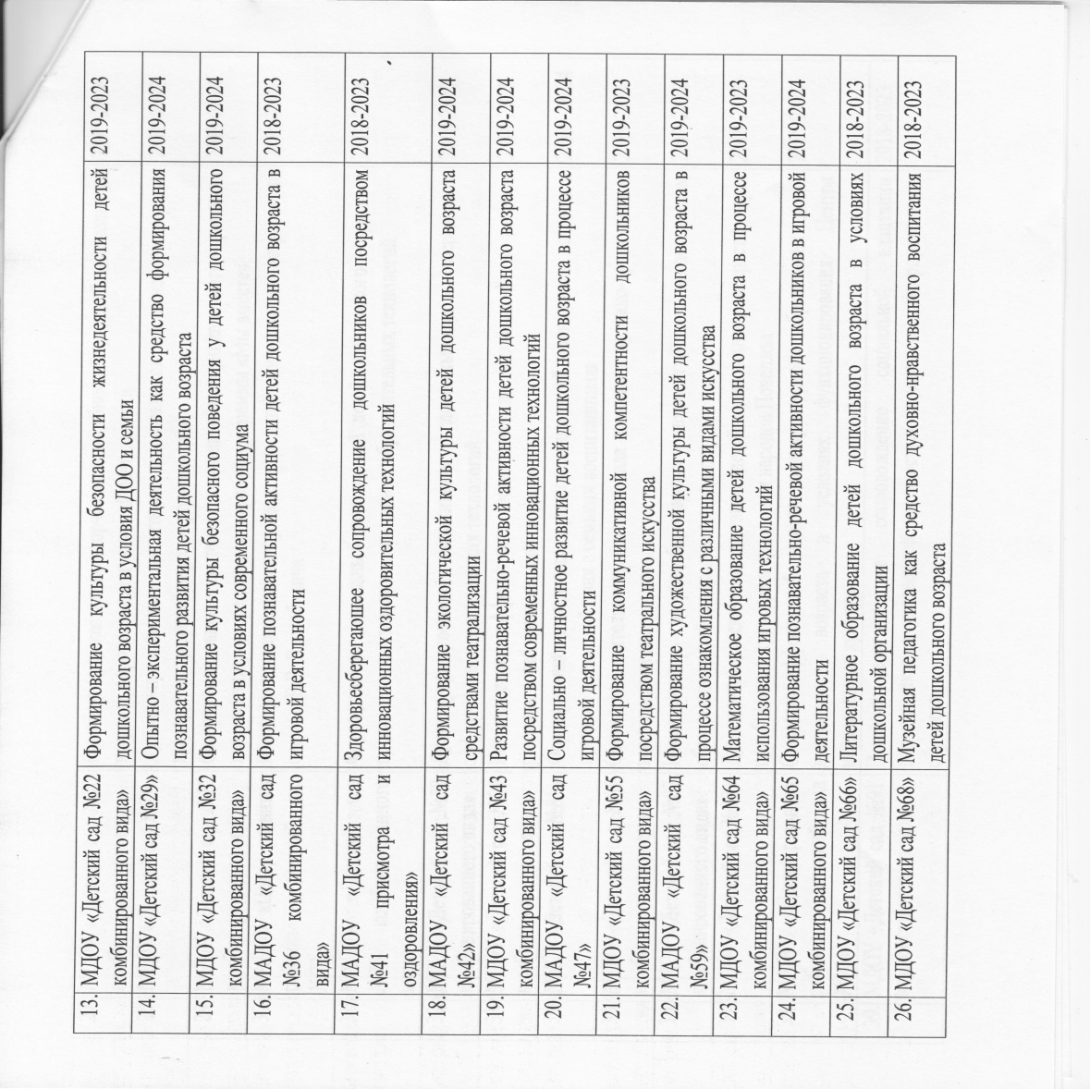
1.Участие в инновационной (экспериментальной) деятельности

Slide 5
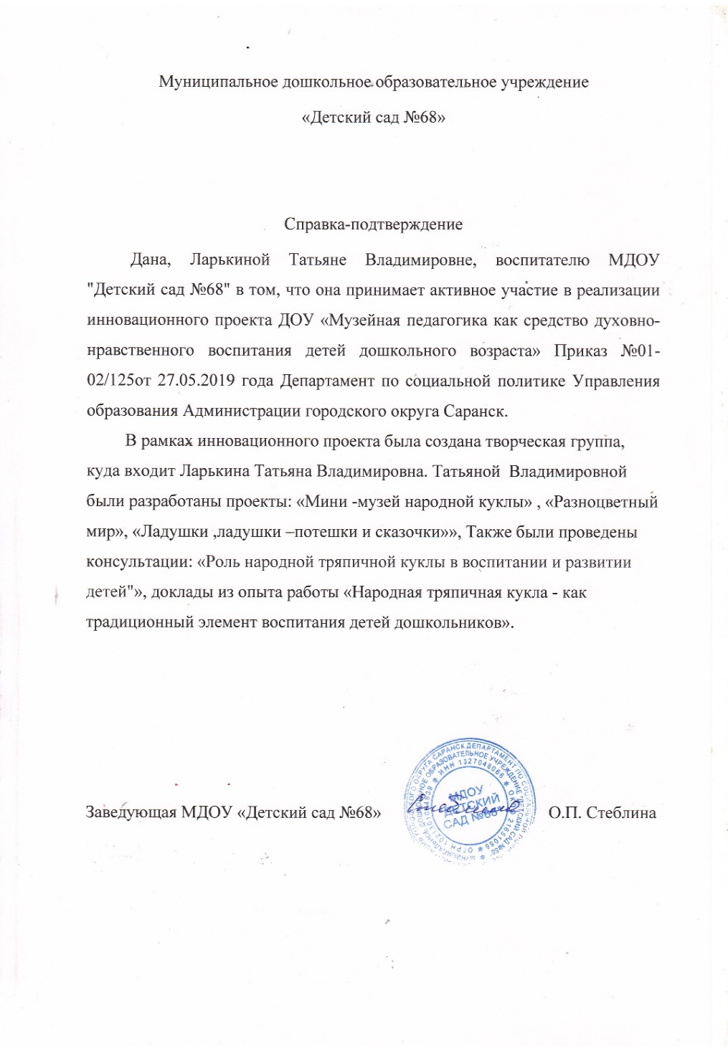
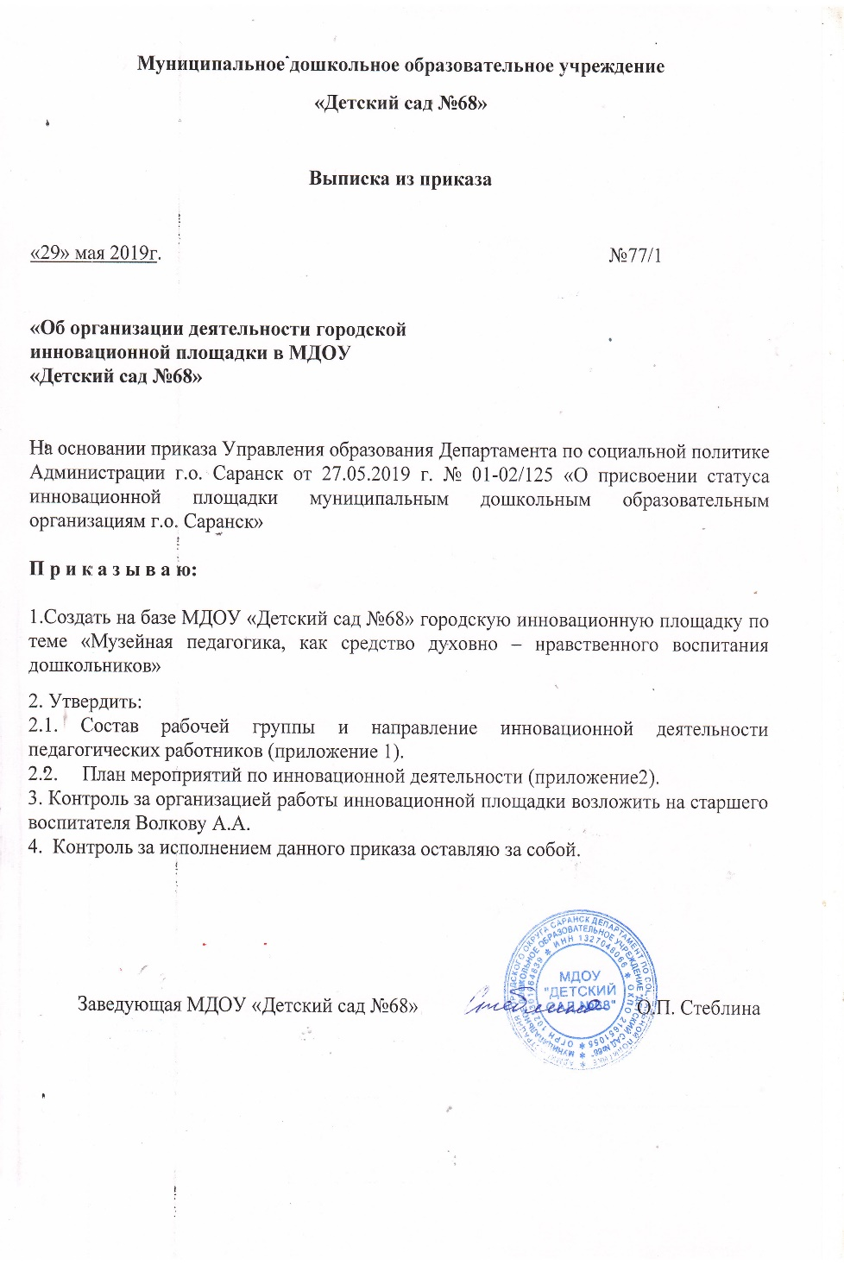
иказ

Slide 6
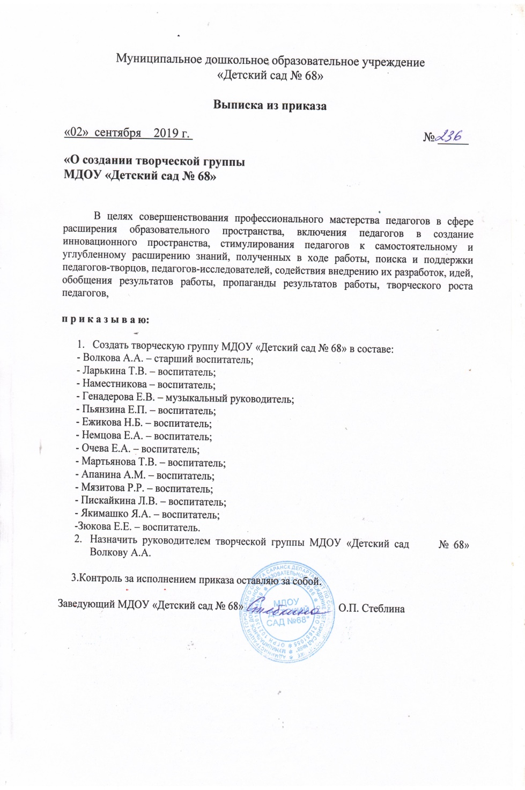


Slide 7
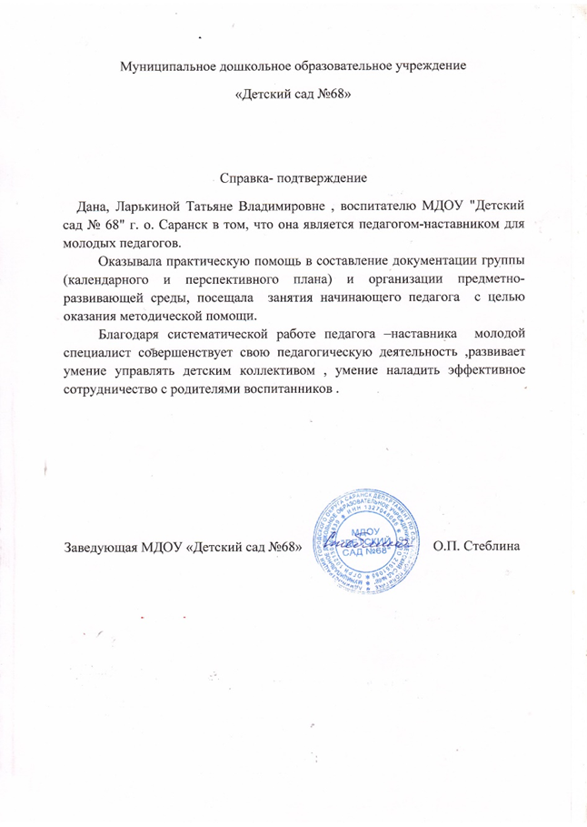
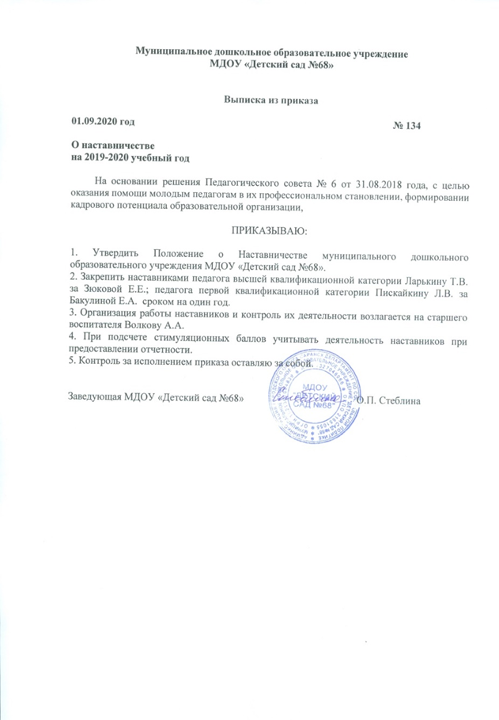
2.НАСТАВНИЧЕСТВО

Slide 8
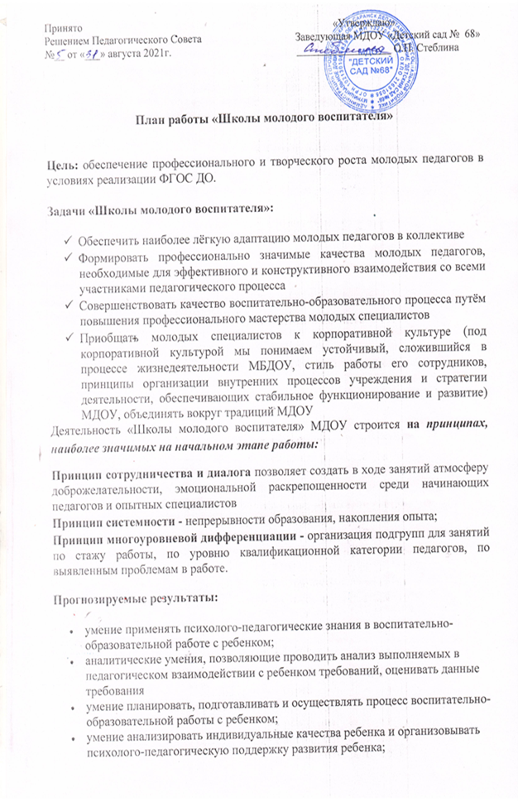
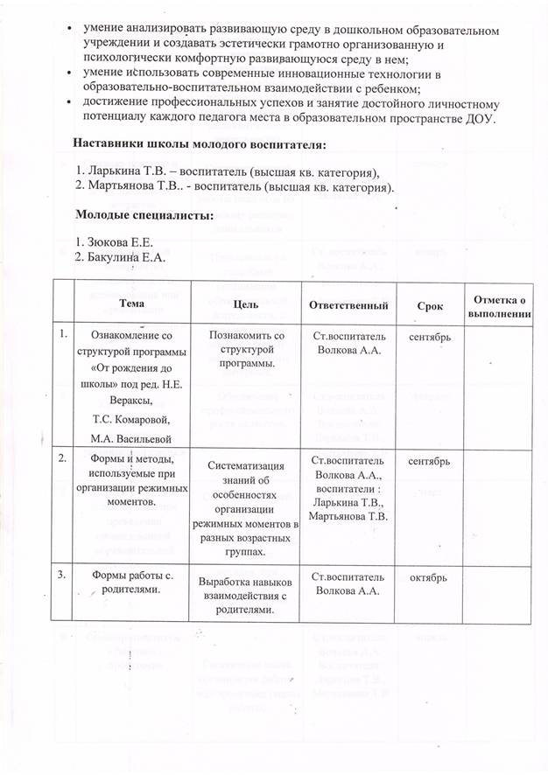
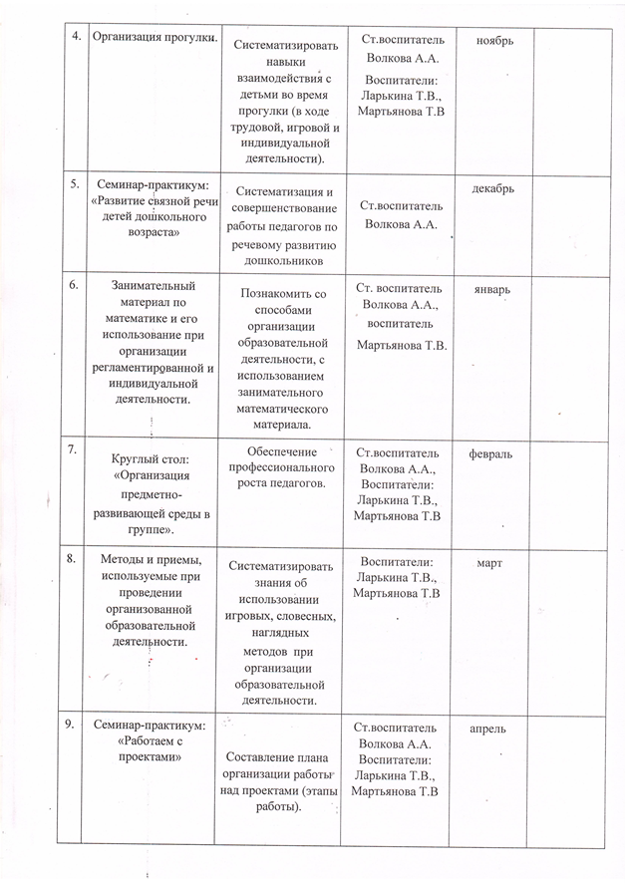

Slide 9
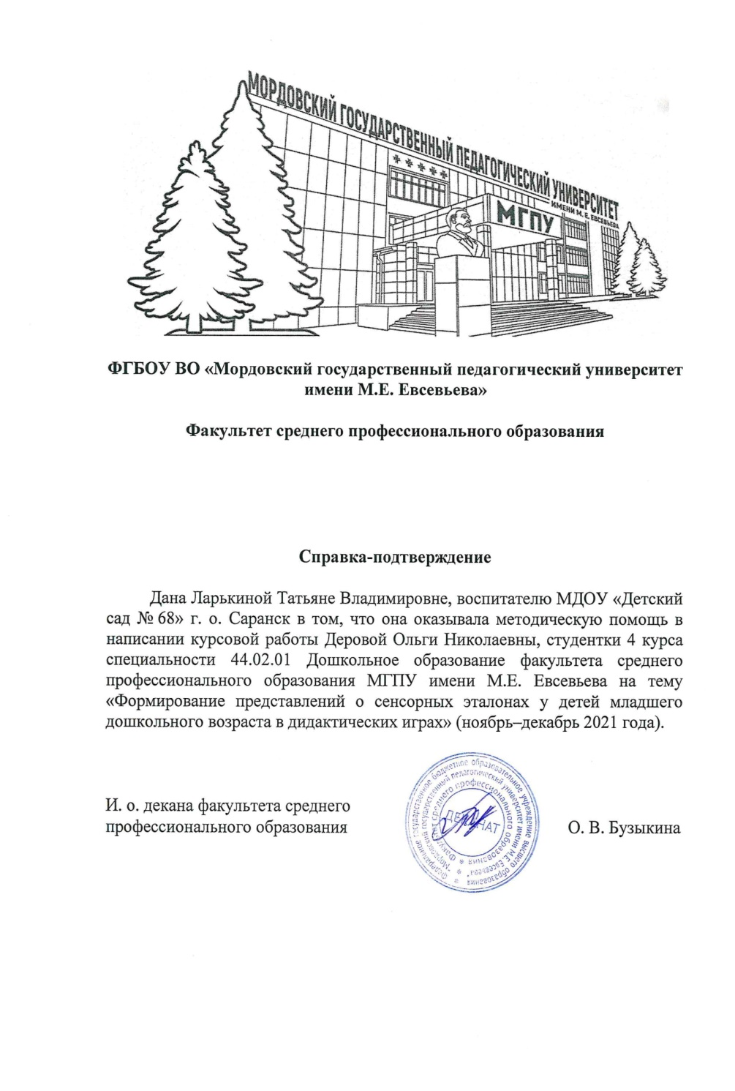
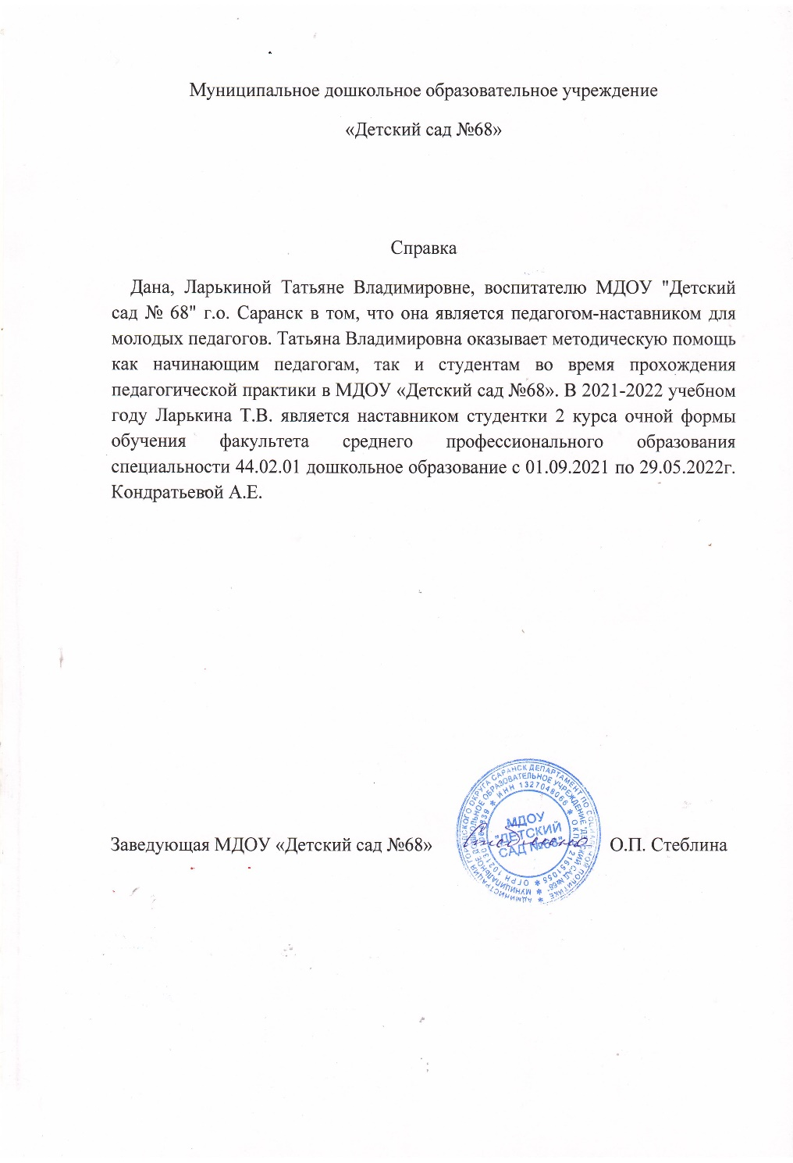

Slide 10
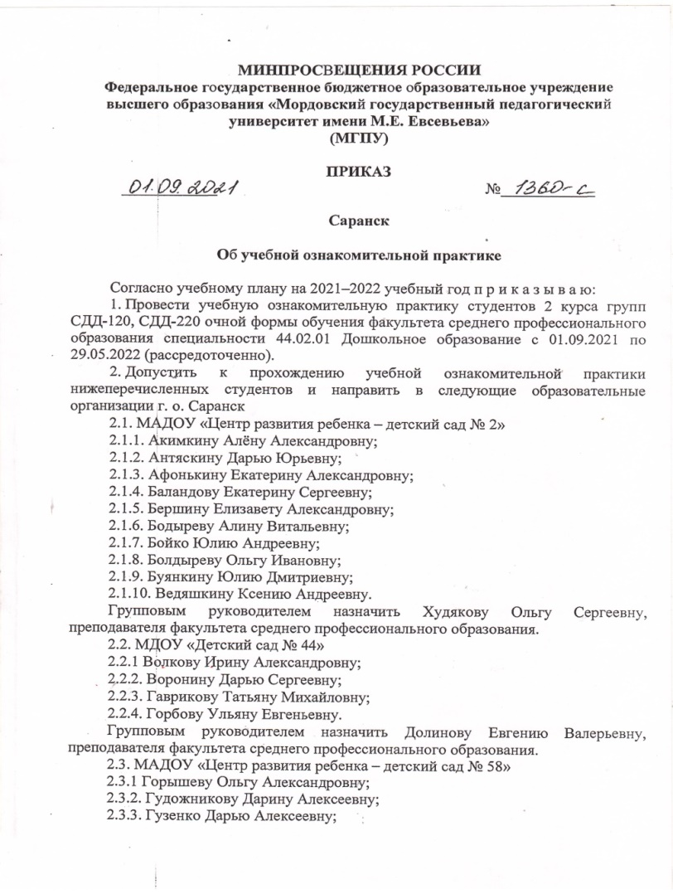
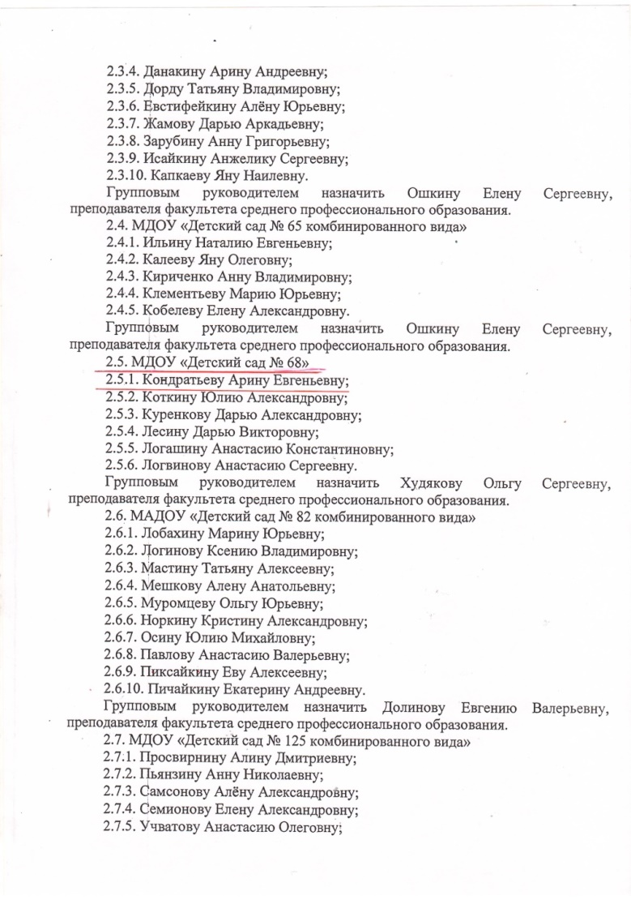
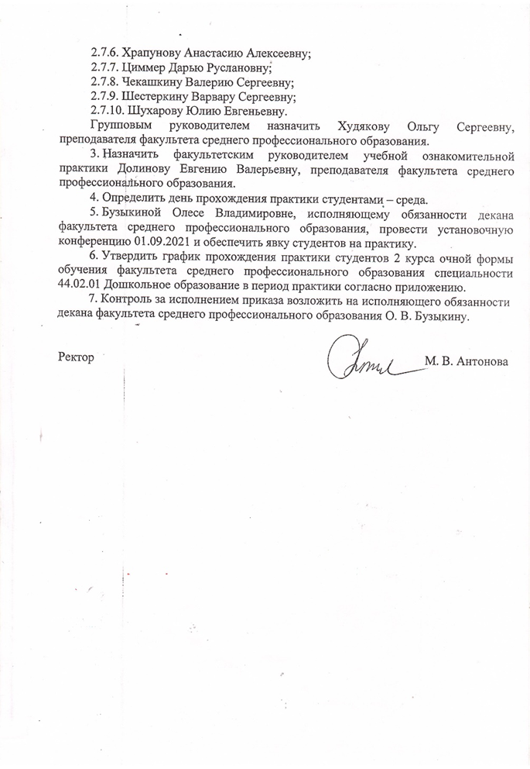

Slide 11
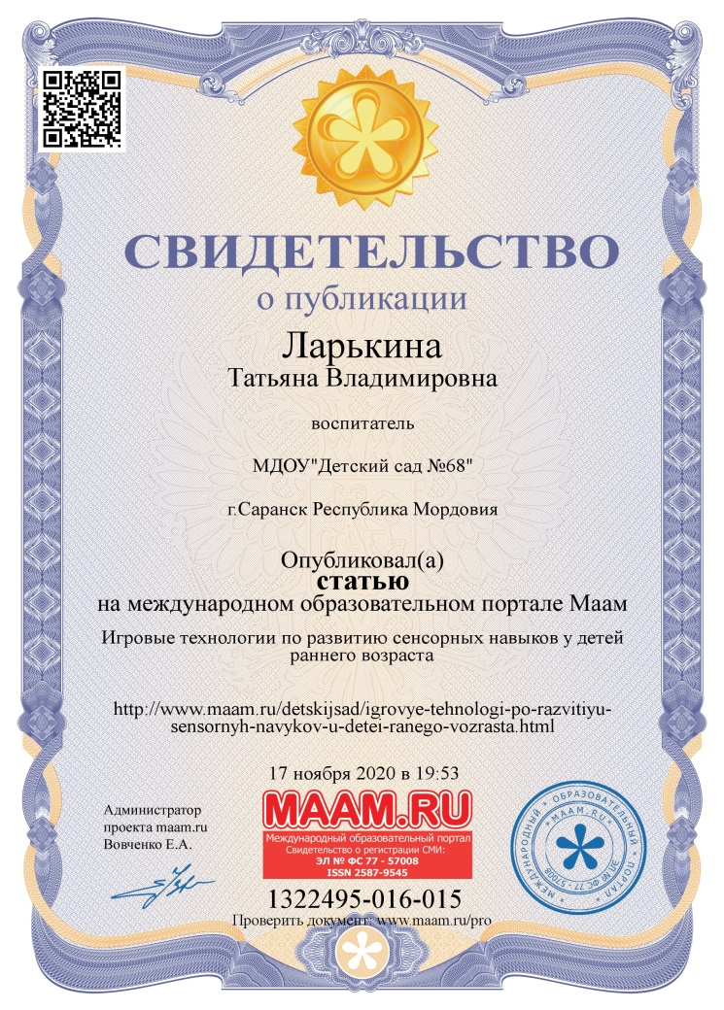
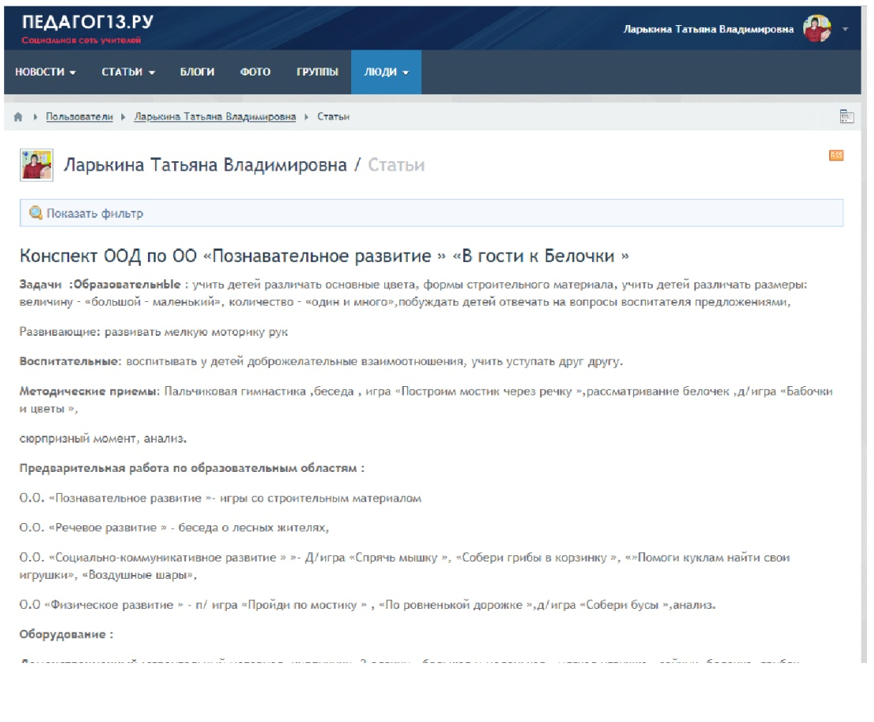
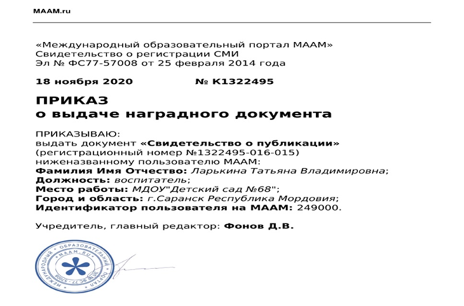
3.Наличие публикаций

Slide 12
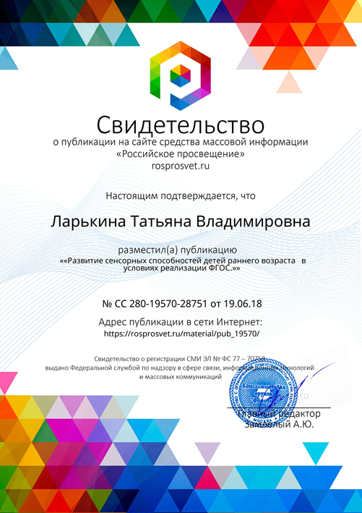
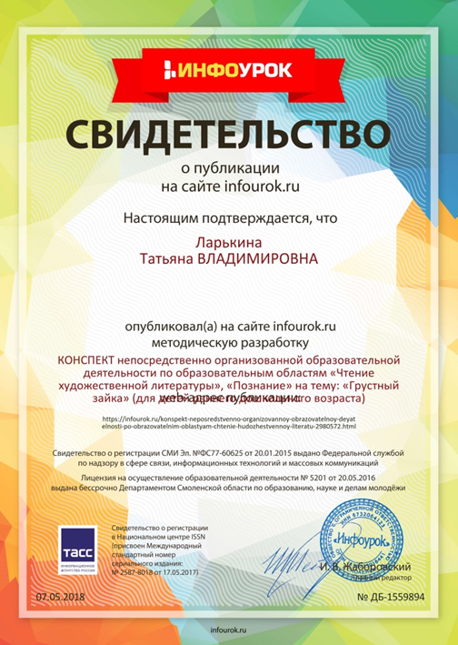
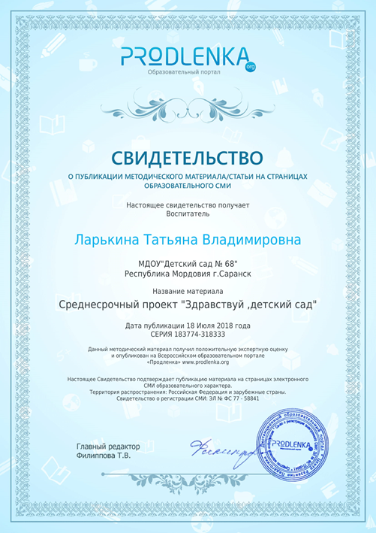
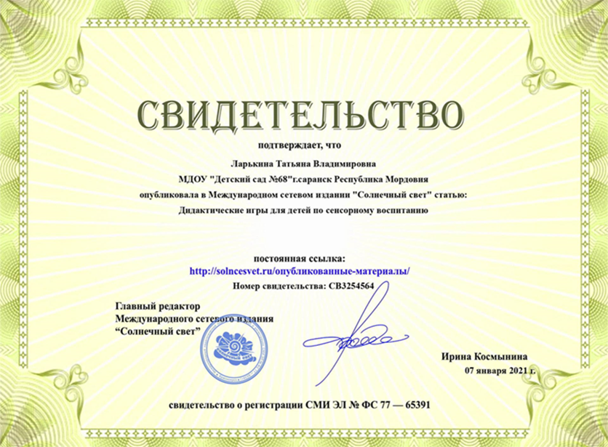

Slide 13
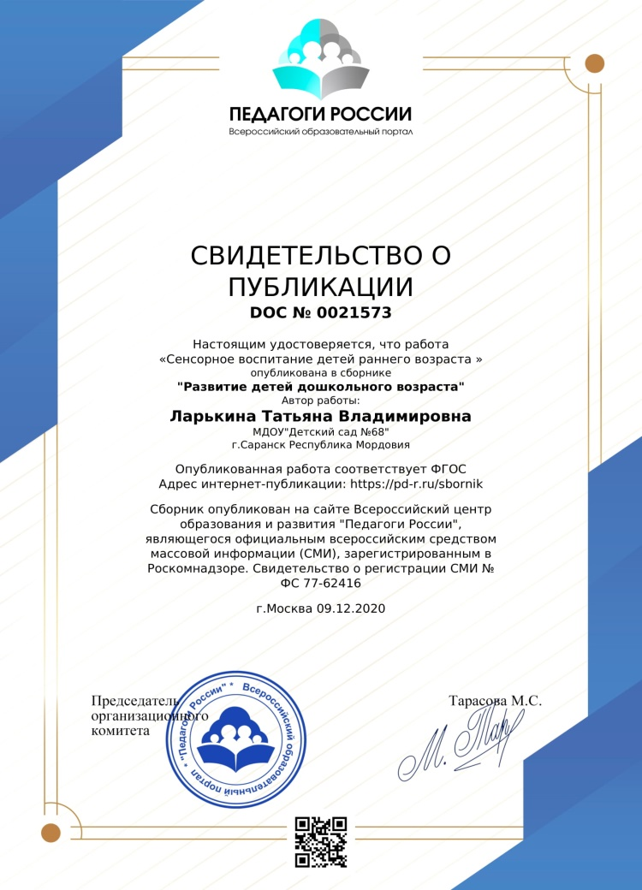
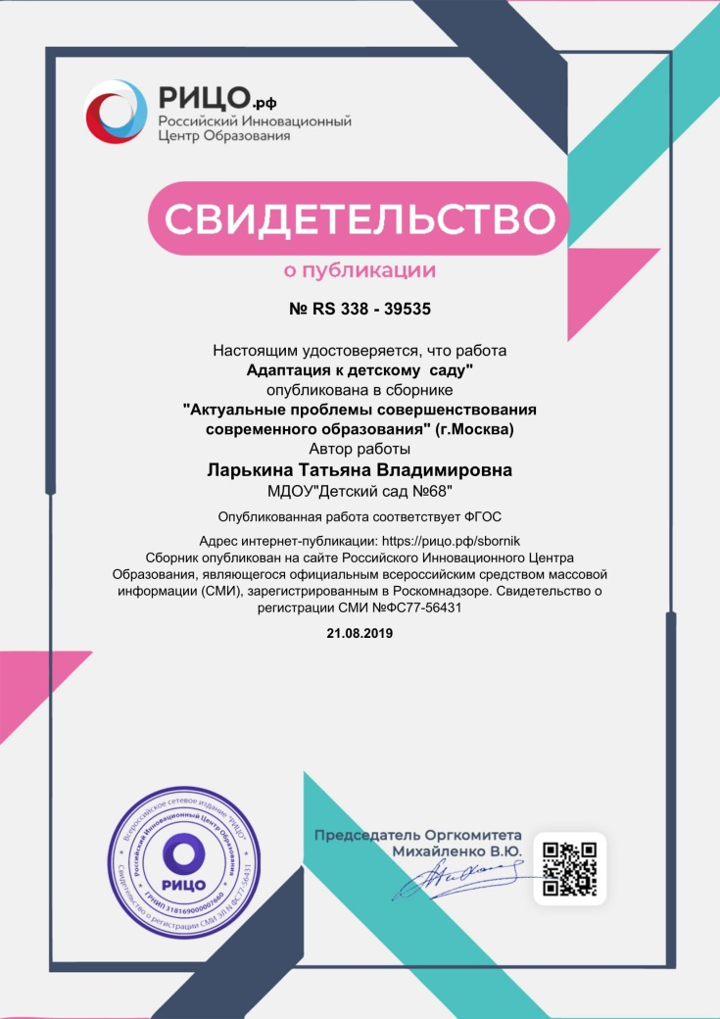
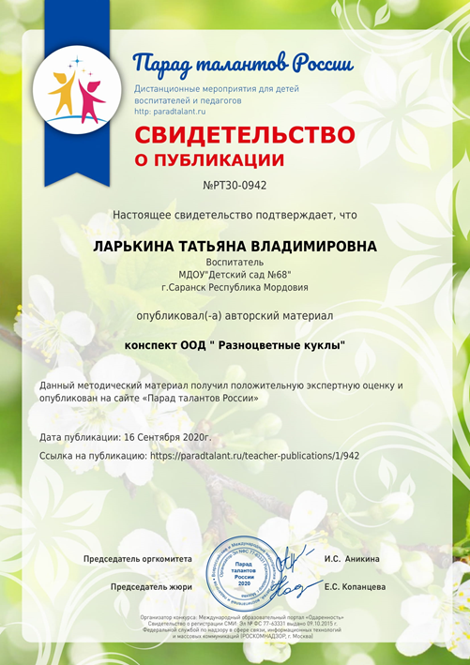
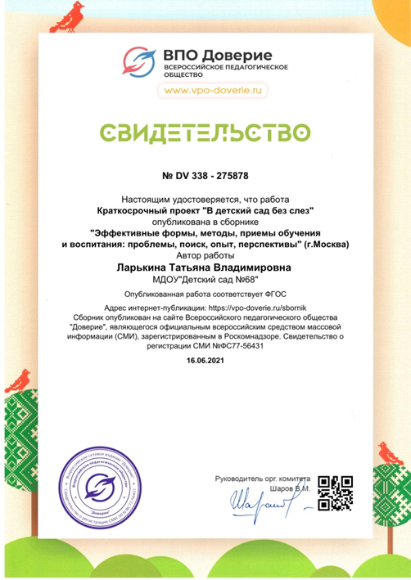

Slide 14
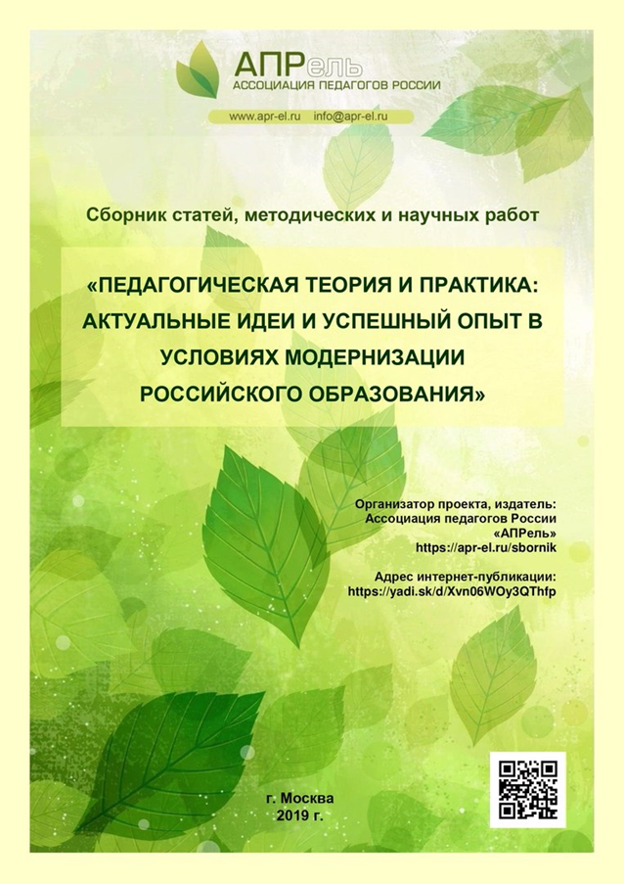
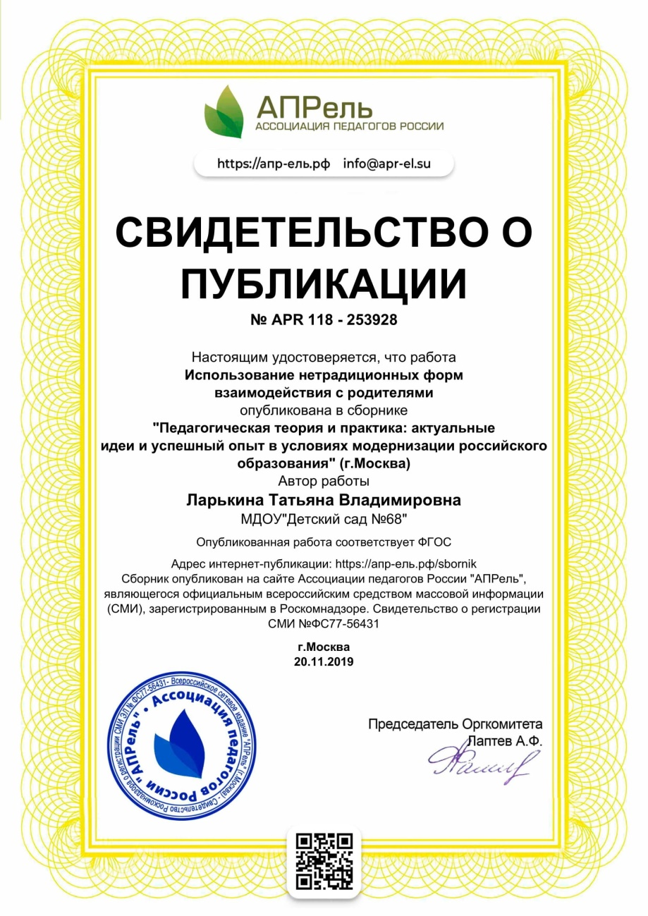
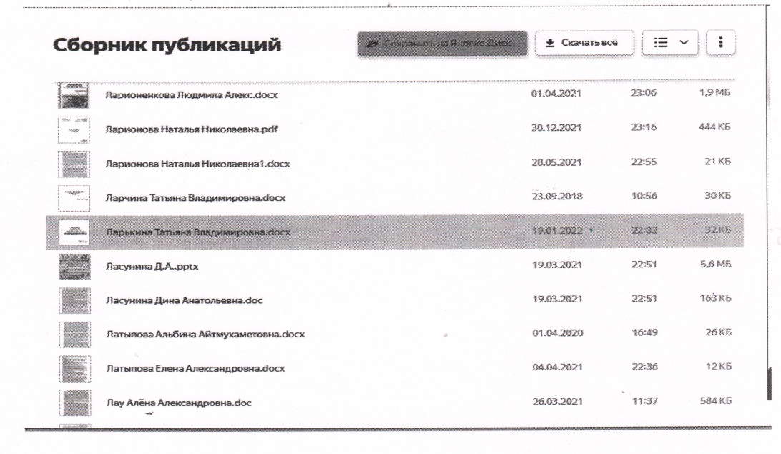

Slide 15
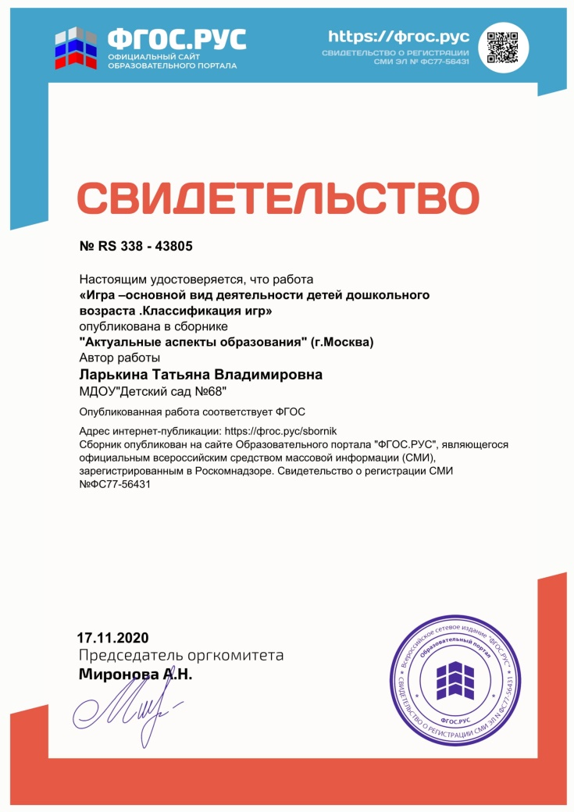

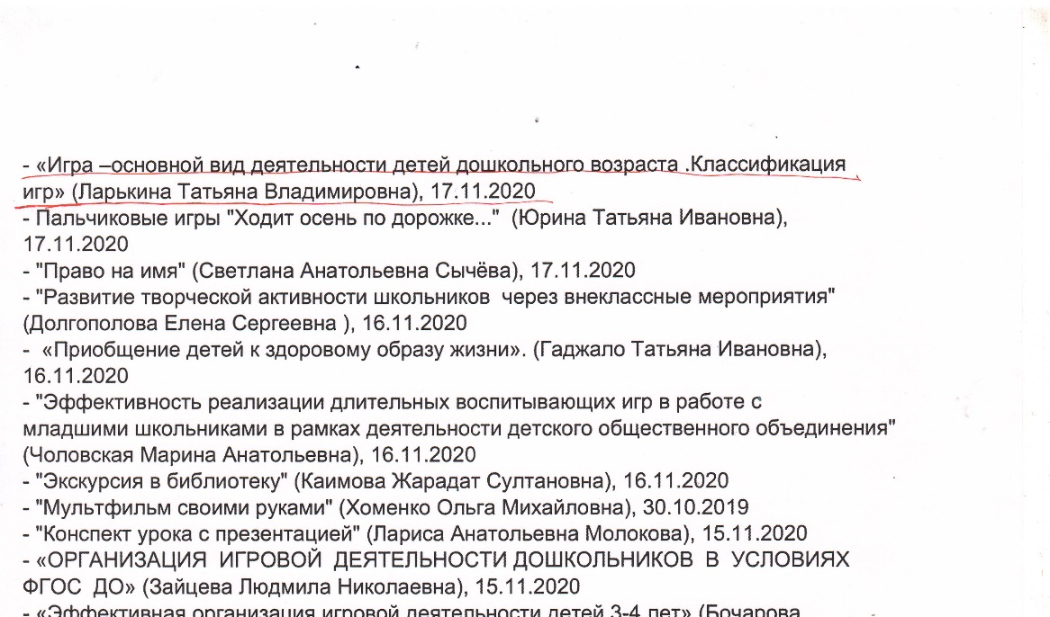

Slide 16
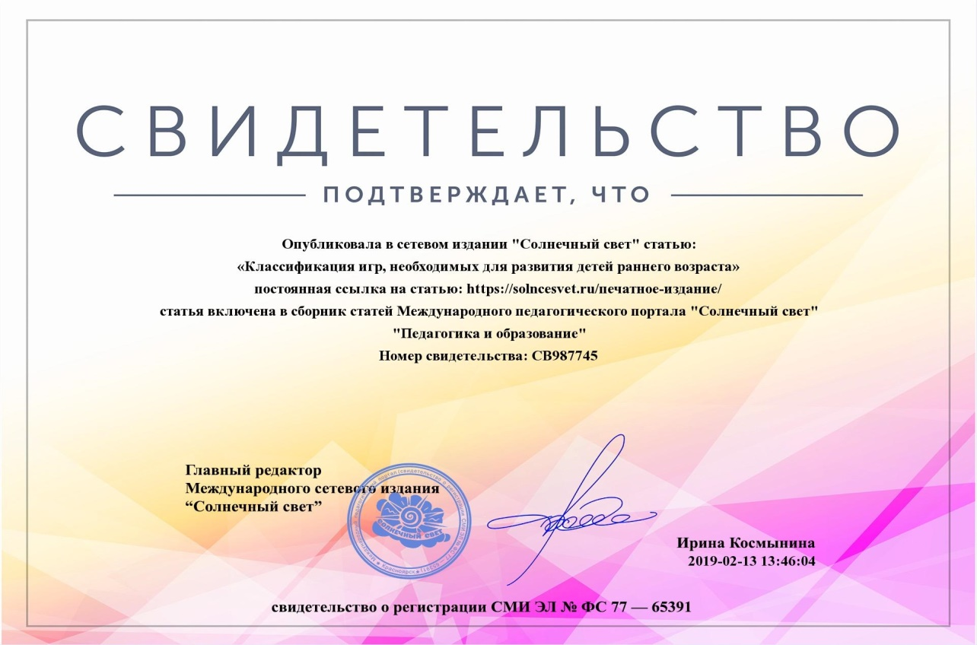
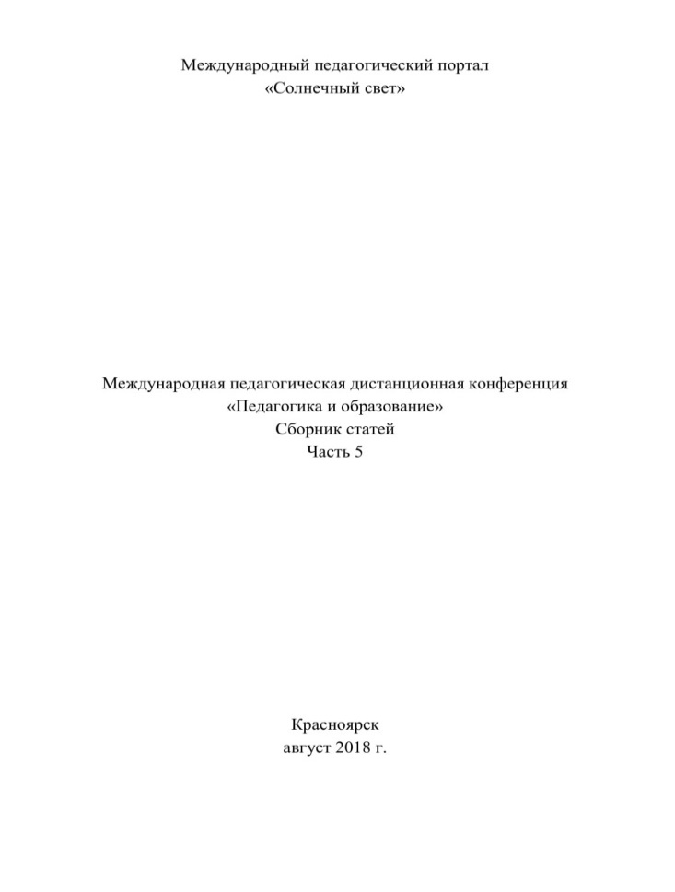
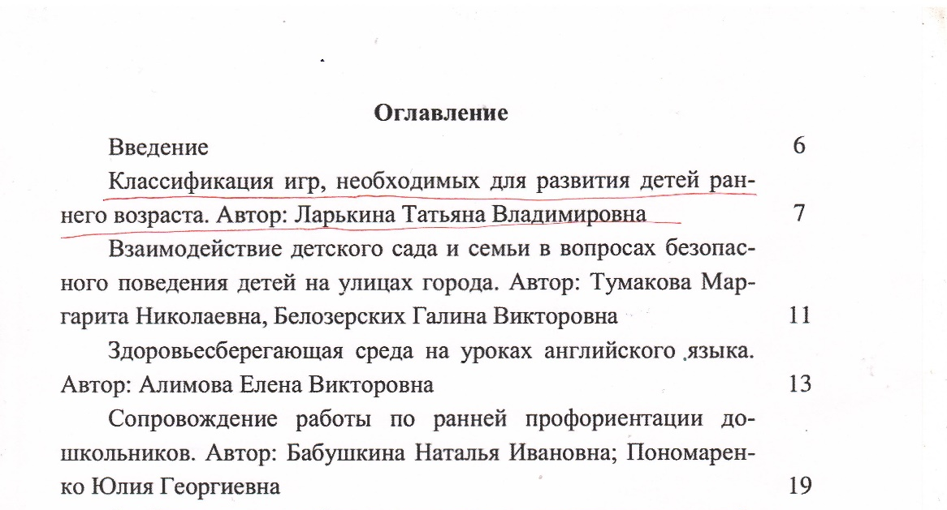

Slide 17
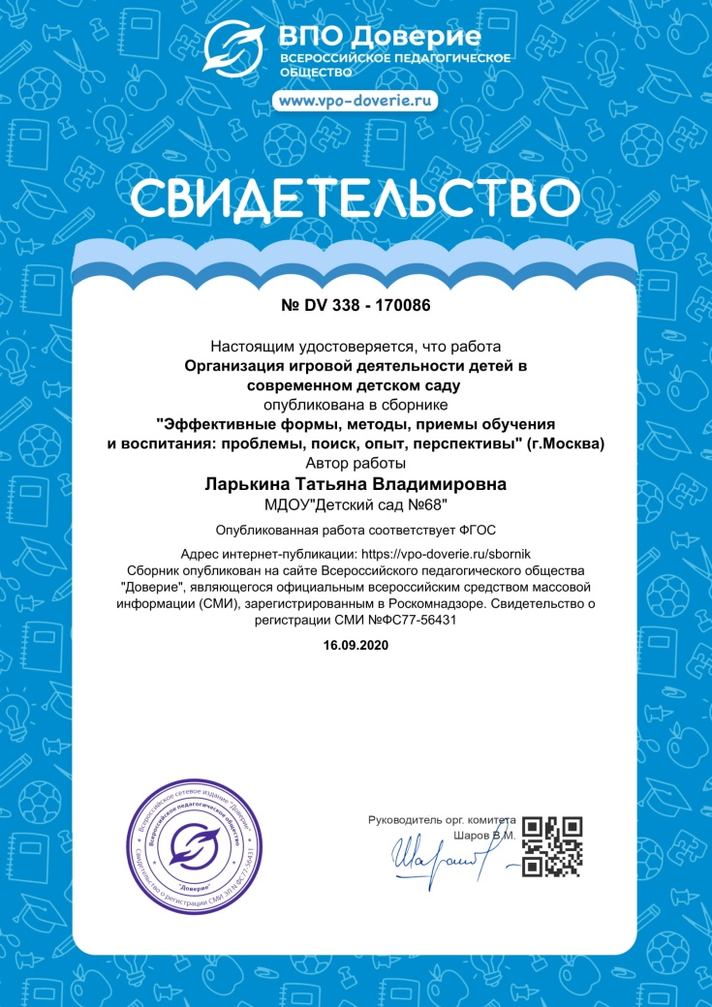
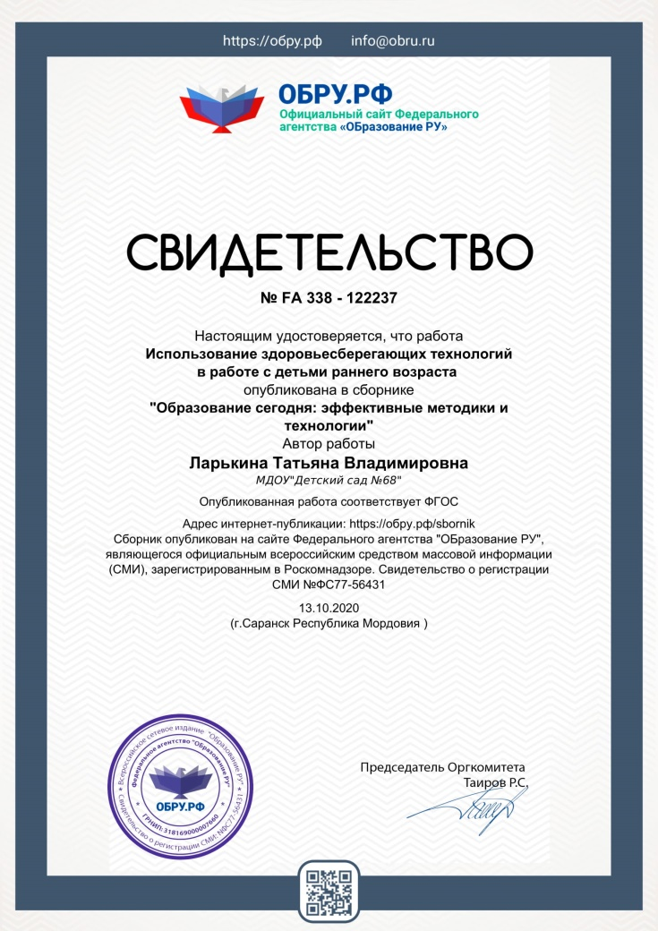
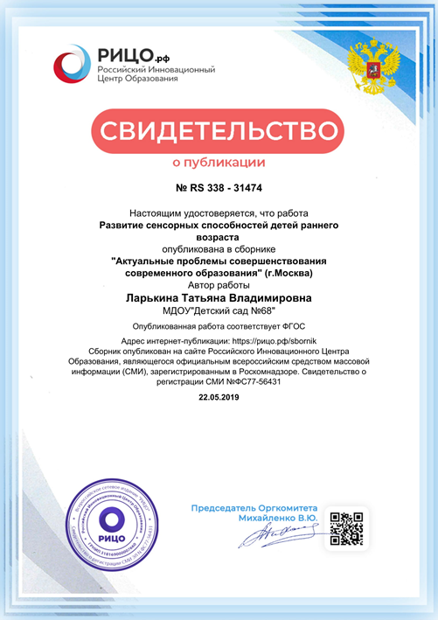

Slide 18
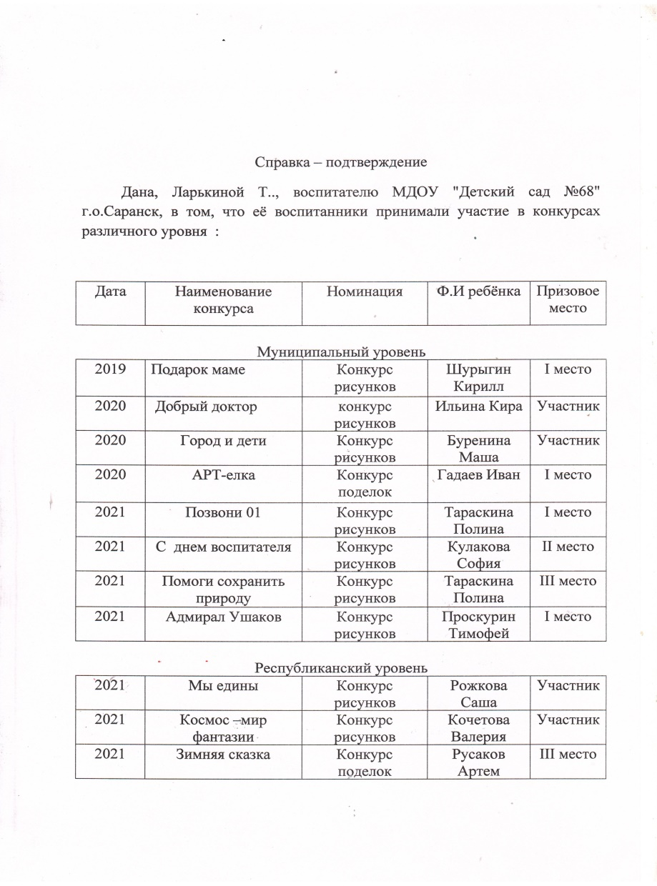
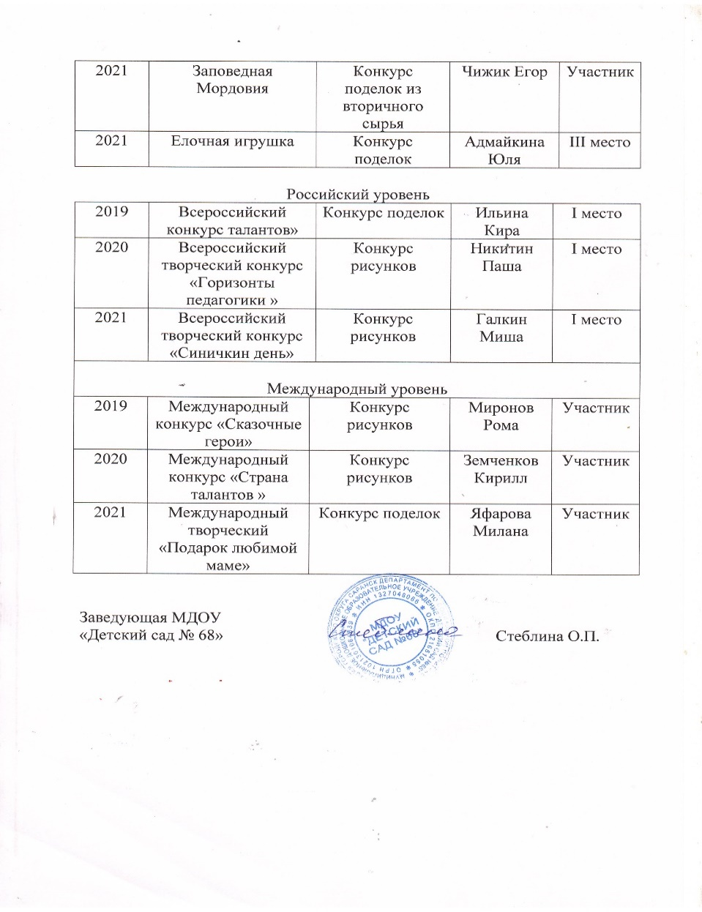
4.Результаты участия воспитанников в конкурсах, выставках

Slide 19




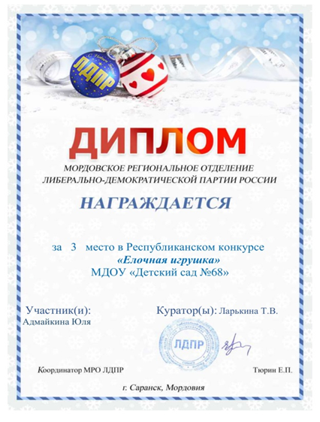


Slide 20
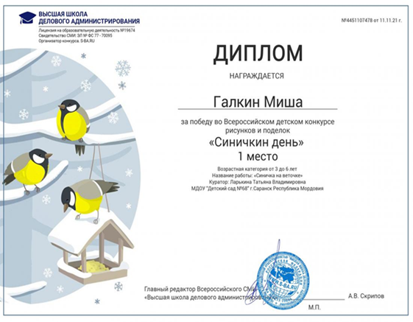





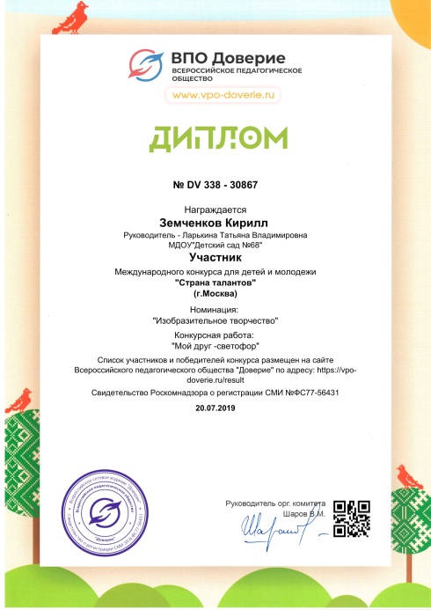
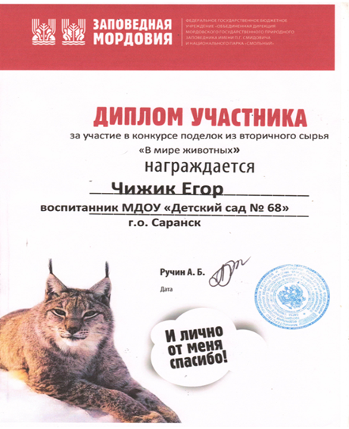

Slide 21
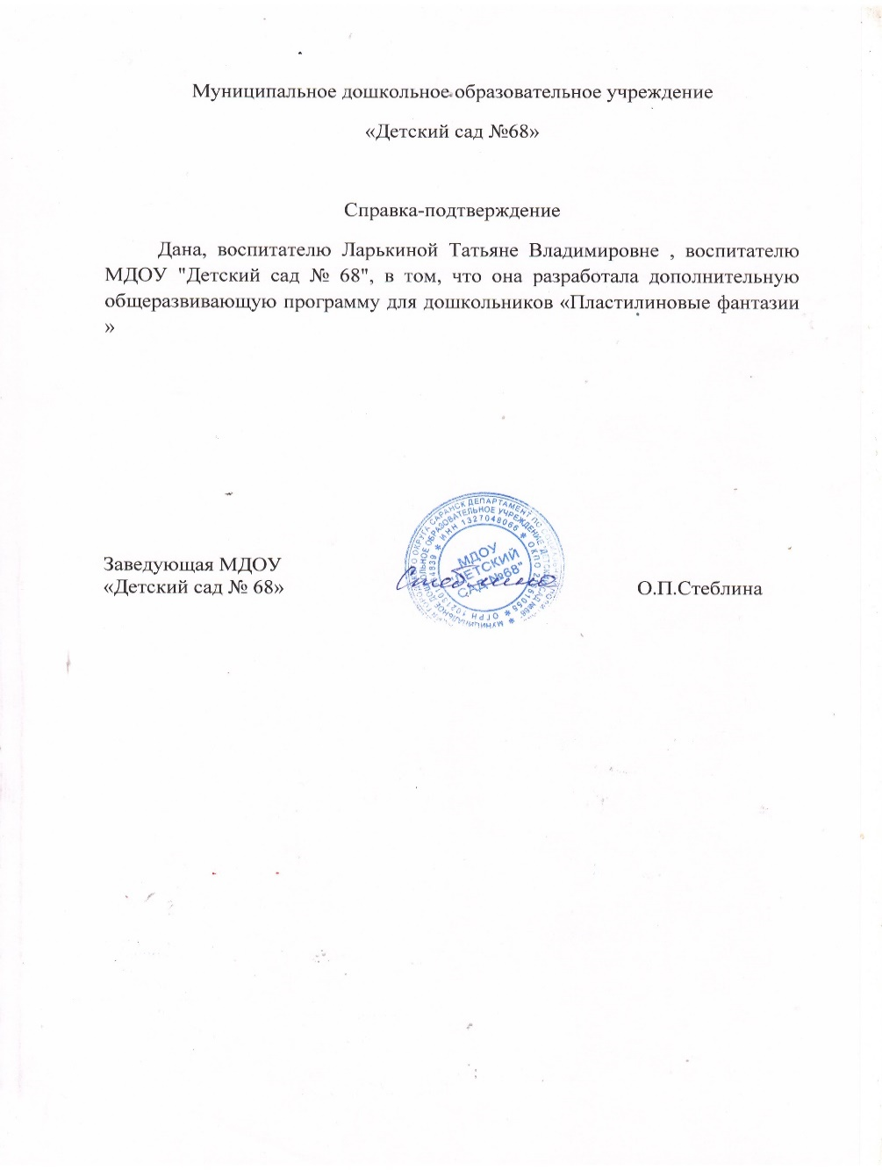
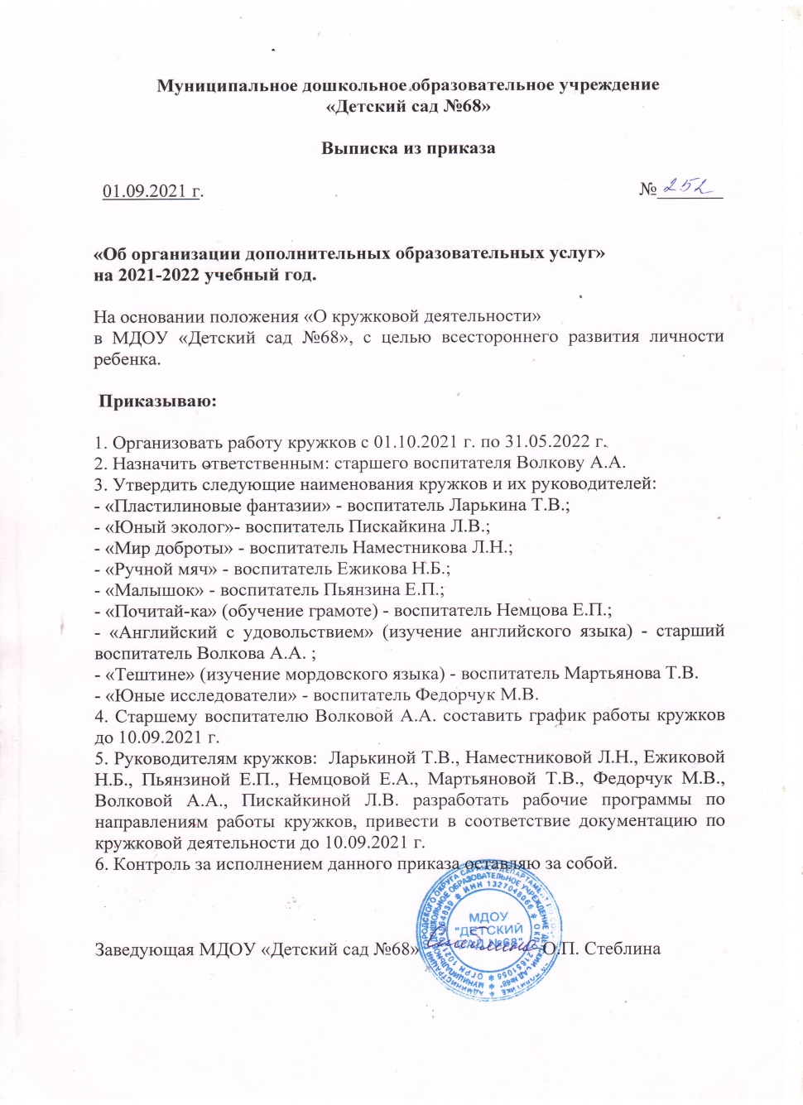
5.Наличие авторских программ методических пособий

Slide 22
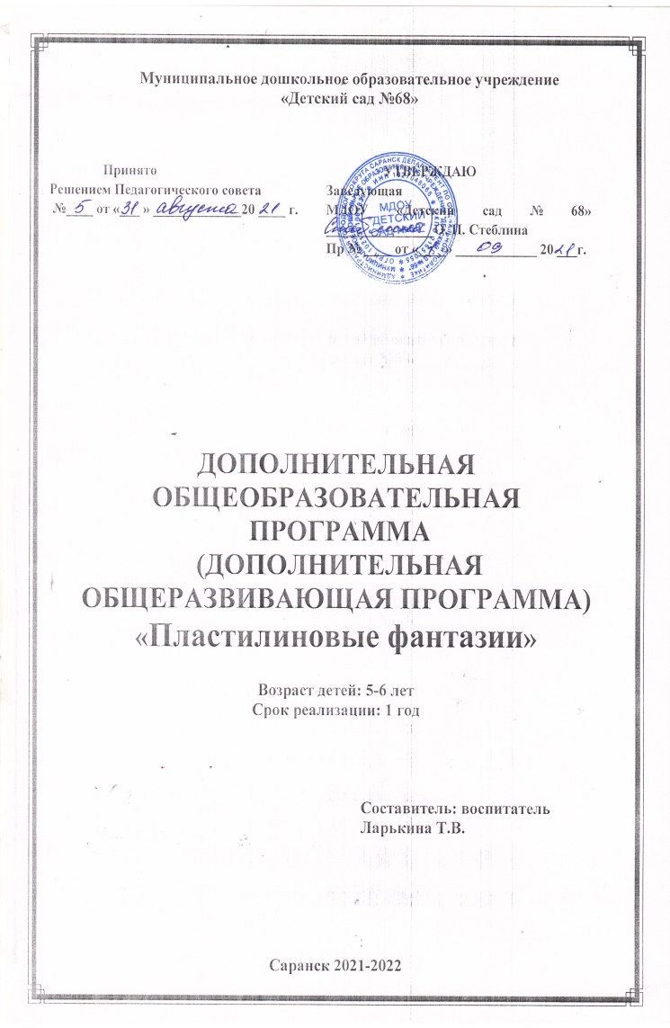
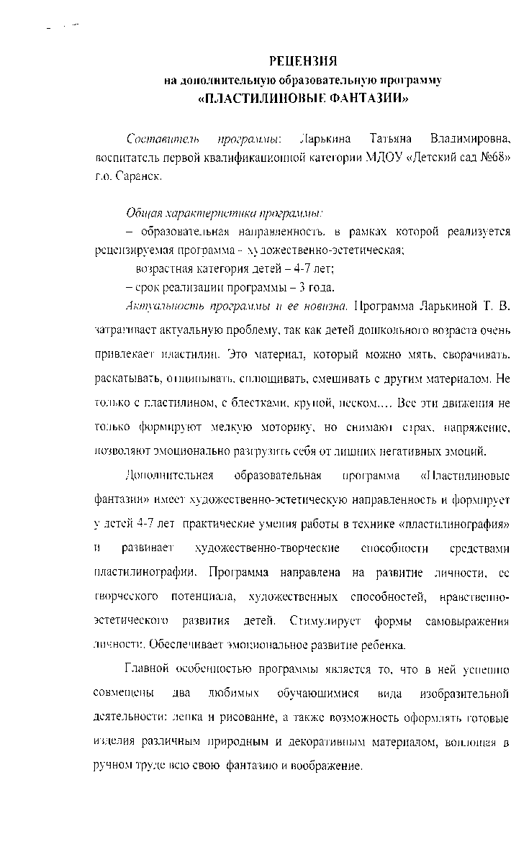
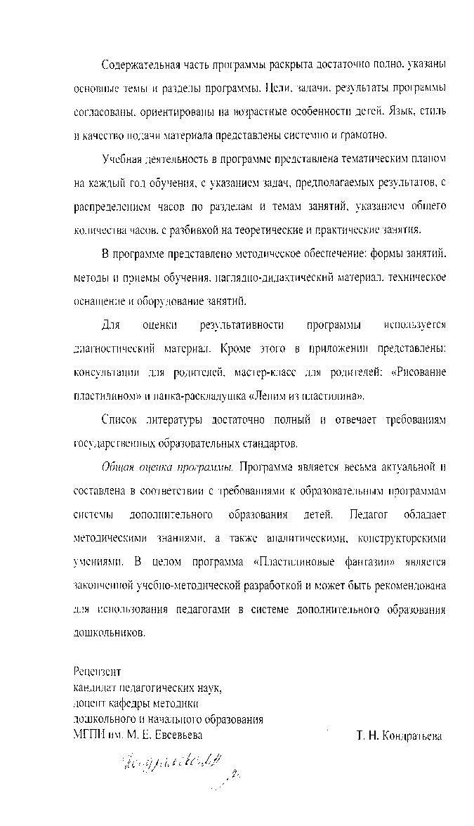

Slide 23


6.Выступление на заседаниях, методических советов, научно-практических конференциях,

Slide 24





Slide 25


7.Проведение открытых занятий, мастер-классов, мероприятий

Slide 26




Slide 27



8.Экспертная деятельность

Slide 28



Slide 29


9.Общественно-педагогическая активность педагога:

Slide 30




Slide 31



Slide 32


10.Позитивные результаты работы
С воспитанниками

Slide 33



Slide 34


11.Качество взаимодействия с родителями:

Slide 35



Slide 36


12.Работа с детьми из социально-неблагополучных семей

Slide 37


Slide 38



13.Участие педагога в профессиональных конкурсах

Slide 39




Slide 40


Slide 41




Slide 42


14.Награды и поощрения

Slide 43





Slide 44





